Slide 1
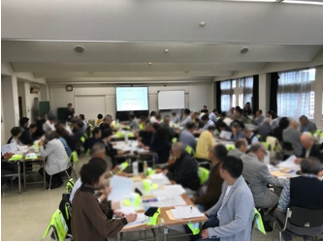
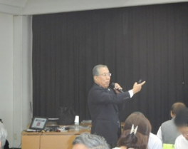
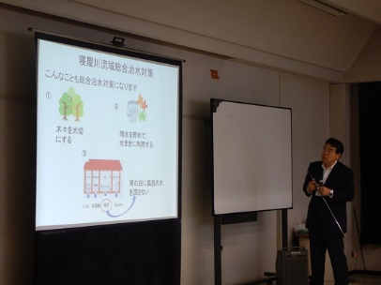
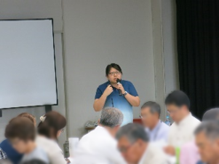
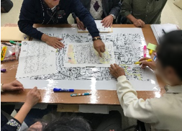
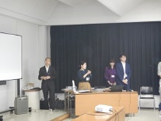
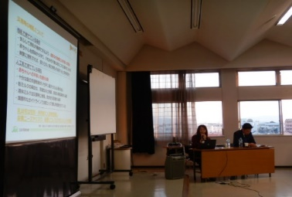
令和元年度 自主防災組織リーダー育成研修
日時：2019.10.26（土）9:30～17:20
場所：大阪府中河内府民センター
目的：自主防災組織の充実強化を図るため、府内のすべての自主防災組織等
を対象として、組織の中核となる人材の育成及び資質向上を図るリーダー
育成研修を実施。
1.オリエンテーション
4.被災地での活動事例
9:30～9:40
★広島県の土砂災害や昨年の西日本豪雨における被災地での活動体験を通じて身近にできる防災についてご講演いただきました。
（府危機管理室）
12:45～13:45
（日本防災士会・広島県支部）
2.地域の災害リスクとその対策
★大雨、洪水、土砂災害、地震等の自然災害及び密集市街地の対策について、府民の皆様に取っていただく行動・事前の備えについて説明。
５.避難行動要支援の避難経路・支援
9:40～１0:１0
★災害時の要配慮者支援のため、先駆的取組み事例を交えながら個別計画の必要性などをご講演いただきました。また、これらのことを地域での活動に活かせるように、災害対策の簡易型図上訓練（DIG）を通じて理解を深めました。
（八尾土木事務所）
13:50～15:50
（人と防災未来センター）
3.大雨災害から身を守るために
★防災気象情報を活用して、避難情報発令や災害発生時の地域住民が取るべき行動等について、グループワーク（気象防災ワークショップ）を交えて理解を深めました。
6.女性・子供の視点からの避難所運営
10:15～１1:45
★女性や子供が災害時に避難所で必要な事や
役立つ事についてご講演いただきました。
（大阪管区気象台）
15:55～17:10
（日本気象協会）

